Slide 1
طراحی کنترل کننده مبتنی بر مدل برای سیستم های کنترل شده تحت شبکه محمدعلی سادات حسینی مهر94

Slide 2
سیستم های کنترل شده تحت شبکه یک روش کنترل توزیع شده راارائه می دهد که در آن حلقه های کنترل فیدبک را می توان بر روی یک شبکه ارتباطی به اشتراک گذاشت. این نوع جدید ازانتقال اطلاعات سیم کشی سیستم را کاهش می دهد ، تعمیرونگهداری وتشخیص راآسان ترمی کند.با این حال، ادغام شبکه های ارتباطی در حلقه های فیدبک کنترل ،منجربه بسیاری ازمسائل مربوط به کنترل می شودو برخی ازمشکلات وچالش های جدید،مانند تاخیرناشی از شبکه و بسته های داده را به وجود می اورد.
درسیستم های کنترل شده تحت شبکه، عملکرد کل سیستم توسط پهنای باند محدود شبکه ارتباطی تعیین می شود.اگر شبکه پربار باشد، تاخیر شبکه تولید شده و نرخ بسته های داده ازبین رفته افزایش می کند که عملکرد سیستم به طور قابل توجهی کاهش می یابد و حتی می تواند موجب ناپایداری سیستم کنترل شود

Slide 3
کد نوشته شده در محیط سیمولینک متلب قابل اجرا است
برای اجرای کد ابتدا باید شرایط اولیه را در محیط workspace وارد کنیم و سپس از برنامه init یک اجرا بگیریم تا شرایط اولیه در محیط سیمولینک دردسترس قرار گیرد
ازجمله پارامترهایی که باید در قسمت شرایط اولیه وارد کردشامل: مدل سیستم ،افق کنترل ،وزن های سیگنال کنترلی و حالت های سیستم و... است
همچنین گین کنترلر K که برای حذف اثرات ناشی از limited bandwidth استفاده می شود باید در محیط workspace وارد شود.

Slide 4
بدست اوردن terminal penalty برای اینکه سیستم همواره پایدار بماند.
همگرایی سیستم در همان کد init مشخص می شود و با توجه به سیستم و شرایط اولیه مشخص می کند که سیستم در چندمین iteration به همگرایی رسیده است
برای انکه کنترل کننده بین هر یک از حالت های GPC ، MPC ساده و Robust Tube based MPC سوییچ کند و برای هر حالت بتوانیم شبیه سازی ها را انجام دهیم باید در قسمت main کد رفته و همان قسمت مربوطه را فعال کنیم و بقیه کدهای مربوط به کنترل کننده های دیگر را غیر فعال کنیم

Slide 5
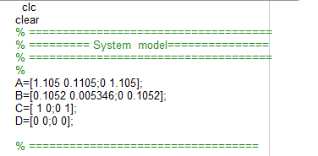
توانمندیهای کُد
قابلیت تنظیم شدن برای هر پلنت وسیستم دلخواه

Slide 6
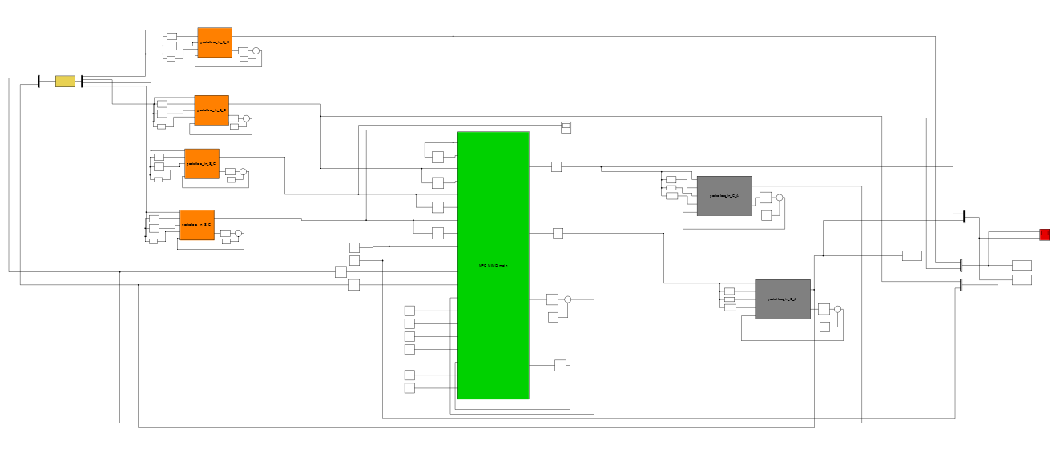
توانمندیهای کُد
قابل پیاده سازی به صورت real time

Slide 7
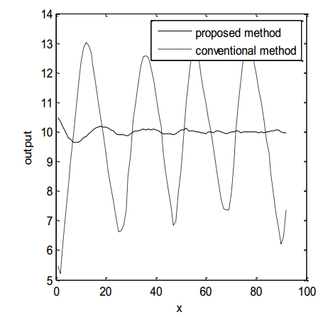
توانمندیهای کُد
مقاوم بودن کد در برابر خطاهای محیطی و انواع اغتشاشات

Slide 8
توانمندیهای کُد
قابلیت تبدیل به کنترل کننده MPC ساده و Robust tube based MPC

Slide 9
توانمندیهای کُد
سرعت بالای ان در اجرا
مدل سیسستم می تواند هم فضای حالت باشد و هم مدل ARX

Slide 10
آنچه در این کد خواهید آموخت
1- نحوه پیاده سازی کنترل کننده های پیش گوی مبتنی بر مدل
2- وارد کردن مدل سیستم حتی اگه سیستم شناسایی شده باشد وفضای حالت نباشد
3- دسترسی به تمام قسمت های کنترل کننده های MPC
4- تنظیم کنترل کننده های Robust Tube based MPC
5- طراحی کنترل کننده ها در محیط های Real Time که سیگنال انالوگ و دیجیتال با هم وجود دارد

Slide 11
نکات و الزامات
1- سیستم باید حتما خطی باشد یا با روش های خطی شناسایی شده باشد
2-اشنایی با نرم افزار متلب
3- اشنایی با ساختار کنترل کننده های MPC
4- اشنایی با کنترل کننده مقاوم
5- اشنایی با محیط True Time
6- اشنایی با مفاهیم شبکه از جمله delay و packet loss

